Slide 1

មជ្ឈមណ្ឌលកូរ៉េ សហ្វវែរ អេច អ ឌី
Korea Software HRD Center
Java Presentation Materials
ឣ្នកប្រឹក្សាយោបល់: បណ្ឌិត​​ គីម​ ថេខ្យុង
ឣ្នកណែនំា: លោក វ៉យ រត្តនា
លោក ស៊ឹង សារ៉ាវីត
www.kshrd.com.kh

Slide 2
ថ្នាក់ កំពង់សោម
ក្រុមទី ១
ប្រធានបទ៖ តើអ្វីជា OOP?
សមាជិក
លោក វុទ្ធី សុខឃី
លោក សាំង គឹមសួ
លោក សៀន ម៉េងគង់
លោក គឹម ពន្លឺ
លោក តាំង លាងហ៊ួរ

Slide 3
មាតិកា
1. ការណែនាំអំពី​ OOP
2. Object ជាអ្វី?
3. Class​ ជាអ្វី?
4. Inheritance​ ជាអ្វី?
5. Polymorphism​ ជាអ្វី?
6.Encapsulation ជាអ្វី?
7.ប្រភពឯកសារ

Slide 4
1. ការណែនាំអំពី​ OOP
OOP គឺជាវិធីសាស្រ្តក្នុងការ រចនា កម្មវិធីតាមទម្រង់ Class និង​ Object។ OOP មានទម្រង់និងវិធីសាស្រ្តដូចជា៖
Object
Class
Inheritance
Polymorphism
Encapsulation

Slide 5
2. តើ​ Object ជាអ្វី?
Real-World object
គឺជារបស់ពិតមួយដែលវាមាន states និង behaviors ហើយ Object នោះគឺមានតម្លៃតំលៃជាក់លាក់​និងច្បាស់លាស់របស់វា។
ឧទាហរណ៍ៈ
សត្វគោ វាមាន states (ភេទ​ ជើង កន្ទុយ​) និង behavior (ដើរ ស៊ីស្មៅ ផឹកទឹក)។

Slide 6
2. តើ​ Object ជាអ្វី?
Object in Java
គឺមានលក្ខណៈស្រដៀងទៅនឹង real-world object ដែរ គឺវាមាន states និង behaviors។ object មួយវាផ្ទុក state របស់វានៅក្នុង fields ហើយ behaviors ជា methods។ Methods ទាំងនោះនឹងជួយធ្វើការទំនាក់ទំនងរវាង object-object និង ធ្វើការអនុវត្តន៍នូវរាល់សកម្មភាពរបស់ object នោះ

Slide 7

3. តើ​ Class​ ជាអ្វី?
Class
គឺជា template ( Blueprint).
ជាពុម្ភ សំរាប់ធ្វើការបង្កើត Object
សំរាប់កំនត់លក្ខណៈអោយ object
(State and behavior).
ងាយស្រួលក្នុងការ​គ្រប់គ្រង code.
ឧទាហរណ័

Slide 8
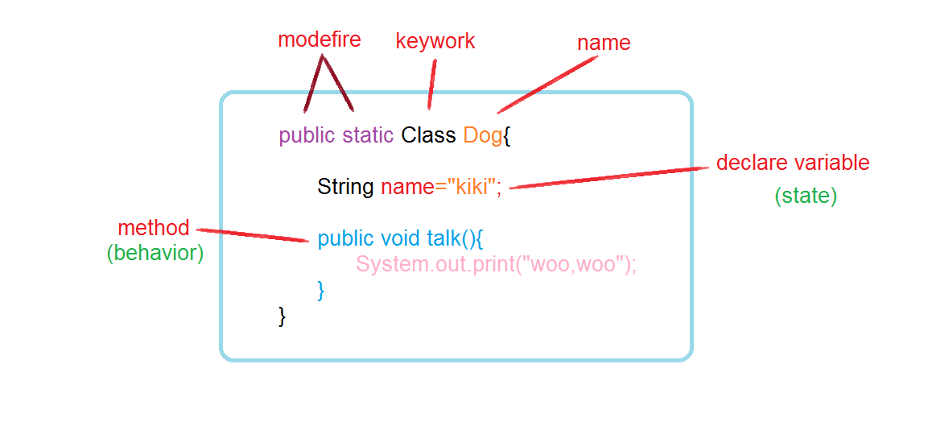
3. តើ​ Class​ ជាអ្វី?
គ្រោងឆ្អឹងនៃ Class

Slide 9
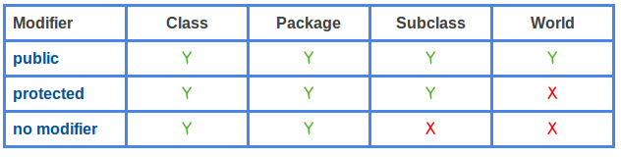
3. តើ​ Class​ ជាអ្វី?
Access modifier
None access modifier
Final
មិនអនុញ្ញាតអោយ Inherited .
Abstract
ធើ្វអោយជា abstract class .

Slide 10
3. តើ​ Class​ ជាអ្វី?
State មាន៤ប្រភេទ
instant variable (declare variable នៅក្រៅ method).
class variable (declare with static).
local variable (declare variable នៅក្នុង method).
parameter variable (declare variable នៅក្នុង វង់ក្រចក).

Slide 11
3. តើ​ Class​ ជាអ្វី?
Behavior
Constructor មាន២ប្រភេទ
default constructor.
Parameter constructor.
Method
instant method.
class method.

Slide 12
4. តើ​ Inheritance ជាអ្វី?
Inheritance
គឺជា mechanism ដែលអោយ object 1ស្គាល់ពីលក្ខណៈនឹង behaviors របស់object 1ផ្សេងទៀត។ដោយប្រើប្រាស់inheritance យើងអាចបង្កើត class ថ្មីដោយពឹងផ្អែកទៅលើclass ដែលមានរួច នៅពេលដែលយើង inherit ពី class ដែលមានរួចហើយនោះយើងអាចបង្កើតថ្មីឬប្រើប្រាស់ឡើងវិញនៅ methods និង fields របស់ class មេនោះបាន។

Slide 13
4. តើ​ Inheritance ជាអ្វី?
syntax of inheritance
class Subclass-name extends Superclass-name
{
//methods and fields
}

Slide 14
4. តើ​ Inheritance ជាអ្វី?
ឧទាហរណ៍​នៃ inheritance
class Employee{
float salary=40000;
}
class Programmer extends Employee{
int bonus=10000;
public static void main(String args[]){
Programmer p=new Programmer();
System.out.println("Programmer salary is:"+p.salary);
System.out.println("Bonus of Programmer is:"+p.bonus);
}
}

Slide 15
4. តើ​ Inheritance ជាអ្វី?
ប្រភេទនៃ Inheritance
single inheritance
multilevel inheritance
hierarchical inheritance​
multiple
hybrid
នៅក្នុងភាសា​ java multiple and hybrid inheritance ​support
តាមរយៈinterface ប៉ុណ្ណោះ។ប៉ុន្តែ multiple វាមិន support
តាមរយៈ class ទេ។

Slide 16
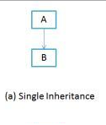
4. តើ​ Inheritance ជាអ្វី?
Single inheritance
គឺនៅពេល Class 1 extend ពី class មួយផ្សេងទៀតតែមួយប៉ុណ្ណោះ។​
Ex: class B extend class A ដែល​ Class A​ ជា Super class or parent class នឹង class B ជា Sub class or child class
Class A
{
public void methodA()
{
System.out.println("Base class method");
}
}
Class B extends A
{
public void methodB()
{
System.out.println("Child class method");
}
public static void main(String args[])
{
B obj = new B();
obj.methodA(); //calling super class method
obj.methodB(); //calling local method
}
}

Slide 17
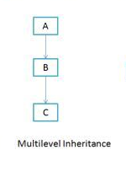
4. តើ​ Inheritance ជាអ្វី?
Multilevel inheritance
class Animal{
void eat(){System.out.println("eating...");}
}
class Dog extends Animal{
void bark(){System.out.println("barking...");} }
class BabyDog extends Dog{
void weep(){System.out.println("weeping...");}
}
class TestInheritance2{
public static void main(String args[]){
BabyDog d=new BabyDog();
d.weep(); d.bark(); d.eat();
Out put:
weeping...
barking...
eating...

Slide 18
4. តើ​ Inheritance ជាអ្វី?
Hierarchical inheritance
Class MyClass
{
public void methodB()
{
System.out.println("method of Class B");
}
public static void main(String args[])
{
B obj1 = new B();
C obj2 = new C();
D obj3 = new D();
obj1.methodA();
obj2.methodA();
obj3.methodA();
}
}
Class A
{
public void methodA()
{
System.out.println("method of Class A");
}
}
Class B extends A
{
public void methodB()
{
System.out.println("method of Class B");
} }
Class C extends A
{
public void methodC()
{
System.out.println("method of Class C");
}
}
Class D extends A
{
public void methodD()
{
System.out.println("method of Class D");
}
}

Slide 19
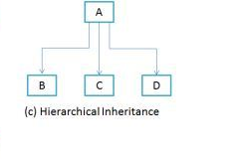
4. តើ​ Inheritance ជាអ្វី?
Hierarchical inheritance

Slide 20
4. តើ​ Inheritance ជាអ្វី?
Hybrid inheritance
class D implements B, C
{
public void methodA() { System.out.println("MethodA"); }
public void methodB(){ System.out.println("MethodB"); }
public void methodC(){ System.out.println("MethodC");}
public static void main(String args[]){
D obj1= new D();
obj1.methodA();
obj1.methodB();
obj1.methodC();
}
}
interface A
{
public void methodA();
}
interface B extends A
{
public void methodB();
}
interface C extends A
{
public void methodC();
}

Slide 21
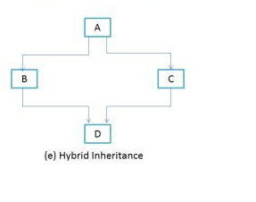
4. តើ​ Inheritance ជាអ្វី?
Hybrid inheritance

Slide 22
4. តើ​ Inheritance ជាអ្វី?
ផលប្រយោជន៍រស់inheritance
អាច ​​apply data type ផ្សេងគ្នាទៅកាន់​ class and method ដូចគ្នា
អ្នកអាចប្រើប្រាស់ឡើងវិញនូវ code ពី base class
ដោយគ្រាន់តែ ​change base class អាចធ្វើអោយ derived class ទាំងអស់​​ change ដែល

Slide 23
5. តើ​ Polymorphism ជាអ្វី?
Polymorphism
បង្កើតឡើងដោយពាក្យពីរគឺ: Poly មានន័យថា​​ “ច្រើន”​ ចំណែក​ morphs​​ មានន័យថា “ទំរង់”។នៅក្នុងភាសា JAVA, Polymorphism មានន័យថា គឺជាសមត្ថភាពដែលអាចឪ្យ method ធ្វើការផ្សេងៗគ្នាដោយទៅតាម object ដែលវាសម្តែងលើ។​
របៀបប្រើ​​ Polymorphism មានពីរប្រភេទ
Overloaded Methods (Compile time Polymorphism)
Overridden Methods(Run time Polymorphism)

Slide 24
5. តើ​ Polymorphism ជាអ្វី?
Overloaded Methods
គឺជា method ច្រើនដែលមានឈ្មោះដូចគ្នា ប៉ុន្តែមាន Parameter ខុសៗគ្នា
Overridden Methods
គឺជា method របស់ Sub Class ដែលមានឈ្មោះ​ Return Type និង Parameter ដូចគ្នាទៅនិង Method របស់ Super Class

Slide 25
5. តើ​ Polymorphism ជាអ្វី?
ឧទាហរណ័​ Method Overloaded
class Overload{
void demo (int a) {
System.out.println ("a: " + a);
}
void demo (int a, int b) {
System.out.println ("a and b: " + a + "," + b);
}
double demo(double a) {
System.out.println("double a: " + a);
return a*a;
}
}
class MethodOverloading
{
public static void main (String args [])
{
Overload Obj = new Overload();
double result;
Obj .demo(10);
Obj .demo(10, 20);
result = Obj .demo(5.5);
System.out.println("O/P : " + result);
}
}

Slide 26
5. តើ​ Polymorphism ជាអ្វី?
ឧទាហរណ័​ Method Overrided
public class TestMethod
{
public static void main (String args []) {
// BaseClass reference and object
BaseClass obj1 = new BaseClass();
// BaseClass reference but DerivedClass object
BaseClass obj2 = new DerivedClass();
// Calls the method from BaseClass class
obj1.methodToOverride();
//Calls the method from DerivedClass class
obj2.methodToOverride();
}
}
public class BaseClass
{
public void methodToOverride() //Base class method
{
System.out.println ("I'm the method of BaseClass");
}
}
public class DerivedClass extends BaseClass
{
public void methodToOverride() //Derived Class method
{
System.out.println ("I'm the method of DerivedClass");
}
}

Slide 27
6. តើ Encapsulation ជាអ្វី?
Encapsulation
គឺជាមធ្យោបាយក្នុងការដាក់រួមបញ្ចូលគ្នារវាងទិន្នន័យ(Variable) និង Method ទៅក្នុងធាតុតែមួយ(ការបង្កើត Class)។ ក្នុងការប្រើមធ្យោបាយ Encapsulation នេះ គ្រប់ទិន្នន័យទាំងអស់ត្រូវបានការពារពីការ Access ដោយផ្ទាល់ពី Class ដទៃ។ ទិន្នន័យទាំងនោះអាច Access បានតាមរយៈ Method តែប៉ុណ្នោះ។ វាត្រូវបានគែស្គាល់ម៉្យាងទៀតថា Data Hiding។
របៀបបង្កើត ​Encapsulation
ដើម្បីបង្កើតឲ្យមាន Encapsulation យើងត្រូវ៖
១.បង្កើត Data Member ជា private
២.បង្កើត Access Method ជា public

Slide 28
6. តើ Encapsulation ជាអ្វី?
public String getIdNum() {
return idNum;
}
public void setAge( int newAge) {
if(newAge<0) newAge=0;
age = newAge;
}
public void setName(String newName) {
name = newName;
}
public void setIdNum( String newId) {
idNum = newId;
}
}
/* File name : EncapTest.java */
public class EncapTest {
private String name;
private String idNum;
private int age;
public int getAge() {
return age;
}
public String getName() {
return name;

Slide 29
6. តើ Encapsulation ជាអ្វី?
អត្ថប្រយោជន៍នៃ Encapsulation
១.Data Member អាចបង្កើតជា Read-Only ឬ Write-Only
២.អាចឲ្យ Class មានលទ្ធភាពគ្រប់គ្រងទាំងស្រុងទៅលើទិន្នន័យដែលផ្ទុកក្នុង Data Member នីមួយៗ
Ex: Age ត្រូវតែ ធំជាងឬស្មើរ ០
public void setAge( int newAge) {
if(newAge<0) newAge=0;
age = newAge; }

Slide 30
7. ប្រភពឯកសារ
http://www.java-made-easy.com/polymorphism-in-java.html
http://beginnersbook.com/2013/03/polymorphism-in-java/
https://docs.oracle.com/javase/tutorial/java/concepts/object.html
https://www.tutorialspoint.com/java/java_object_classes.htm
http://stackoverflow.com/questions/11966763/java-encapsulation
https://www.tutorialspoint.com/java/java_encapsulation.htm

Slide 31
សូមអរគុណ!!!

